Slide 1
§ 4—5. Общественно-политическое движение в первой половине XIX в. Изменения в политике российского правительства

Slide 2
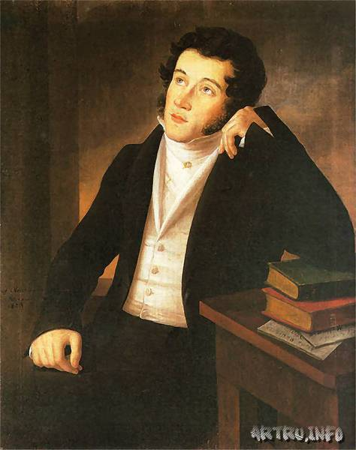
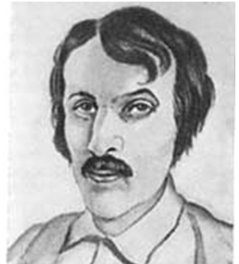
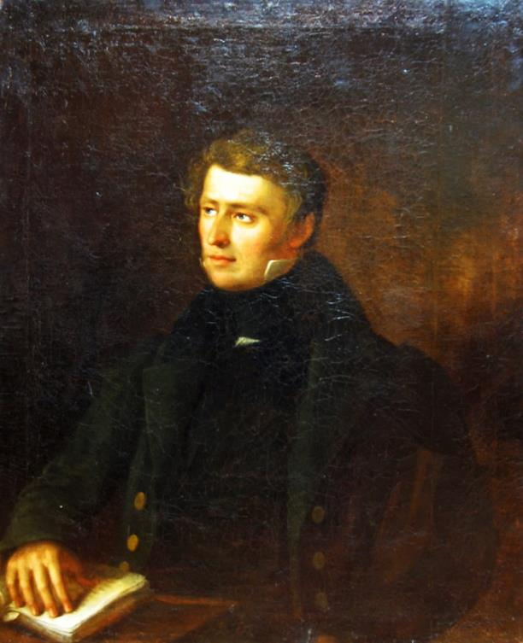
В 1817 г. по инициативе студентов Виленского университета Адама Мицкевича, Томаша Зана, Яна Чечота было создано Общество филоматов — любителей наук.
Томаш Зан
Адам Мицкевич

Slide 3
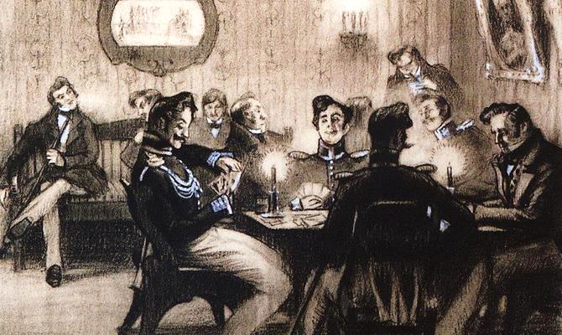
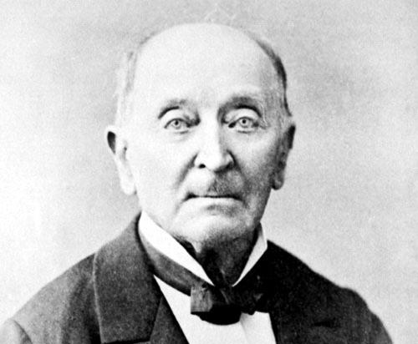
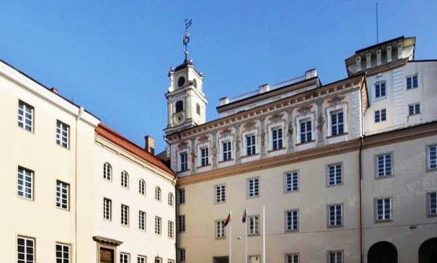
Среди филоматов был Игнат Домейко, который после участия в восстании 1830—1831 гг. уехал за границу и оказался в Чили, где за свою научную и просветительскую деятельность был объявлен национальным героем.

Slide 4
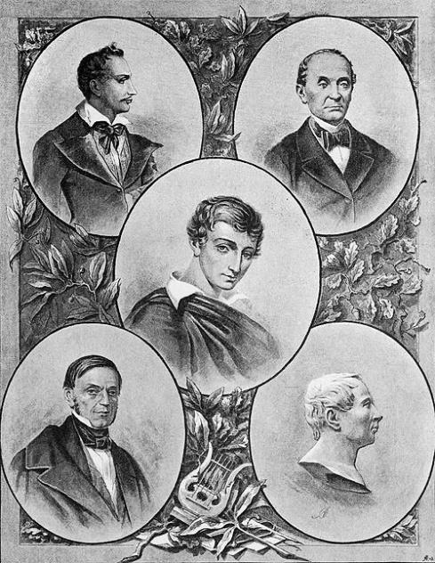
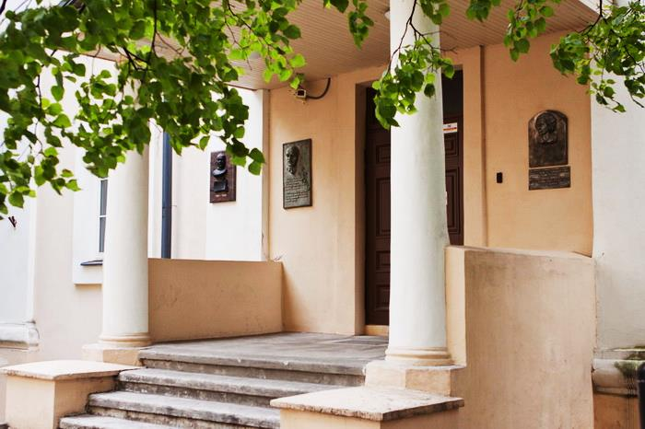

В 1820 г. образовалась более массовая организация — Общество филаретов — любителей добродетелей.

Slide 5
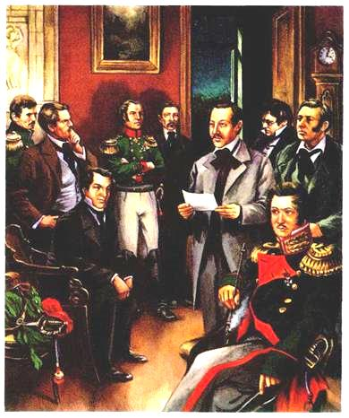
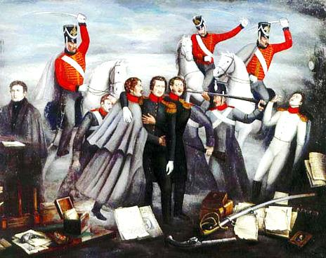
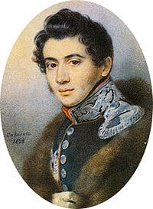
Декабристское движение
Северное общество декабристов
Никита Муравьев
«минский вариант» проекта российской конституции

Slide 6
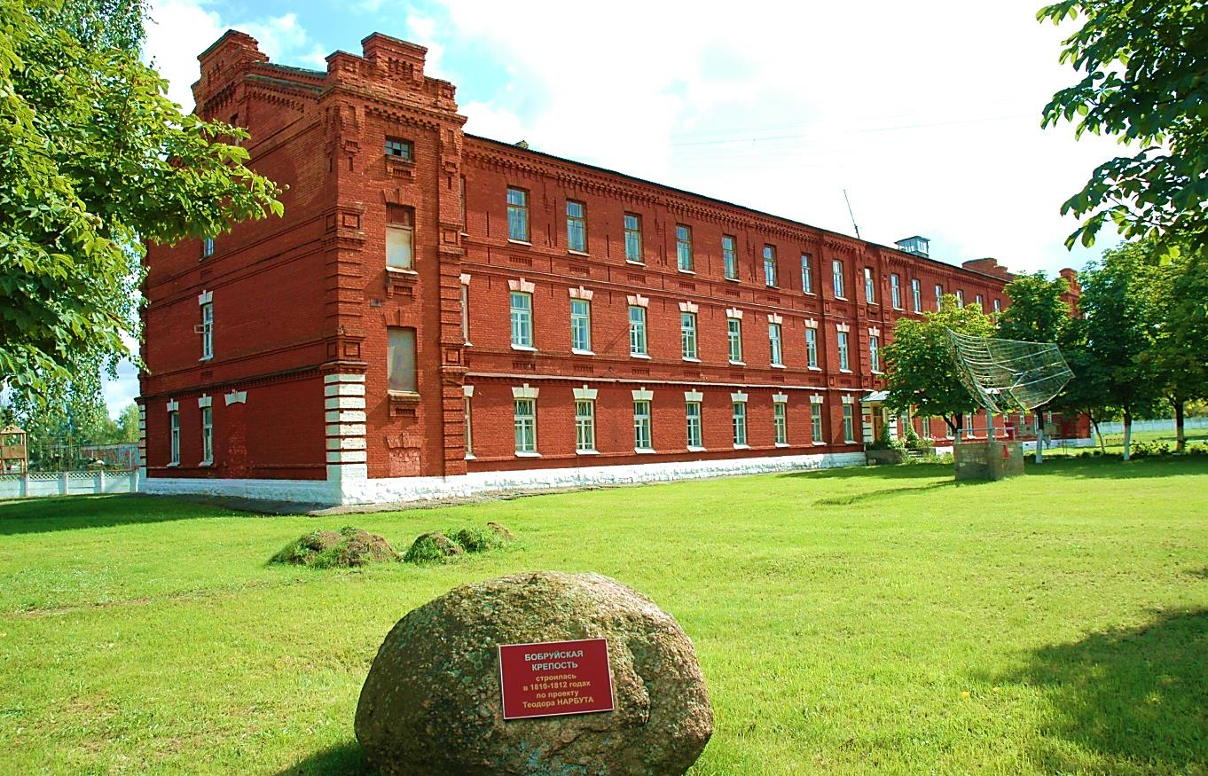
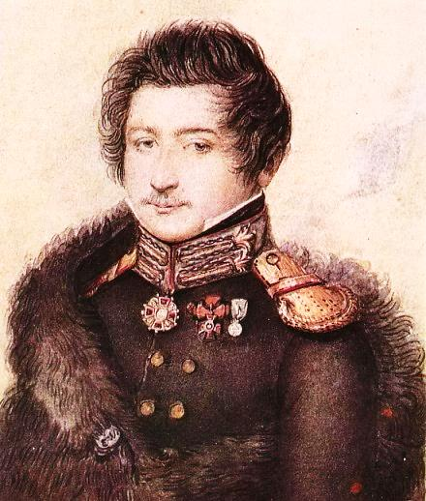
В 1823 г. по инициативе Сергея Муравьева-Апостола был разработан так называемый бобруйский план восстания. План предусматривал арест царя и его свиты во время осмотра войск в крепости.

Slide 7
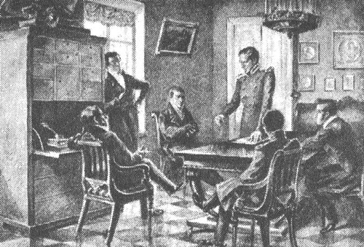
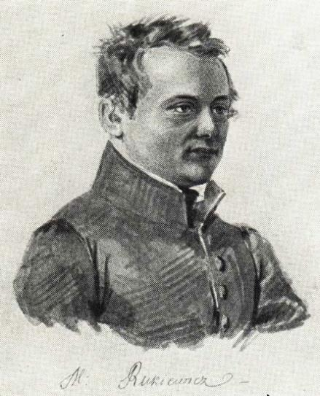
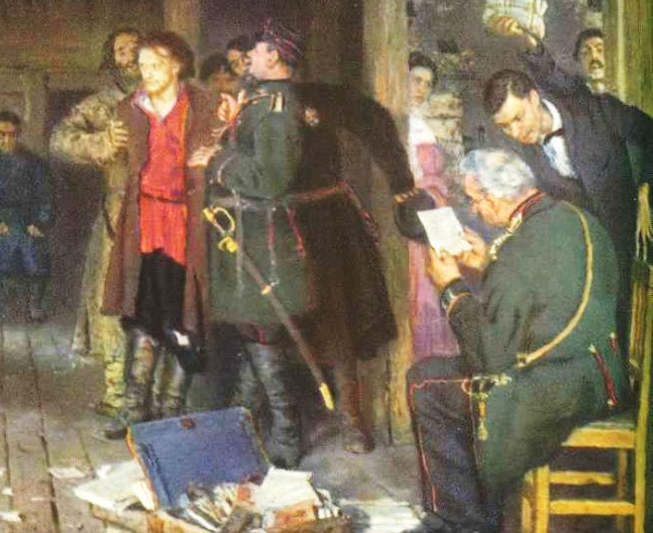
Михаил Рукевича - тайное Общество военных товарищей

Slide 8
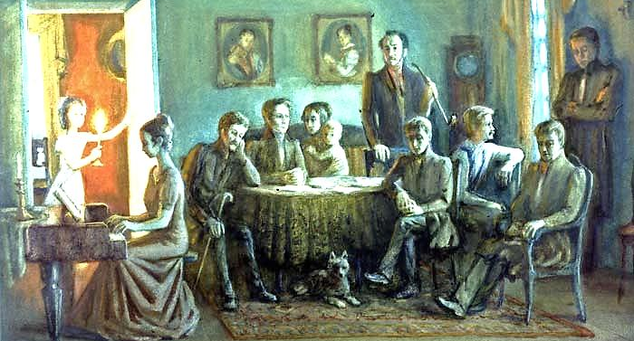
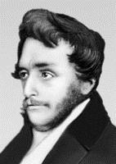
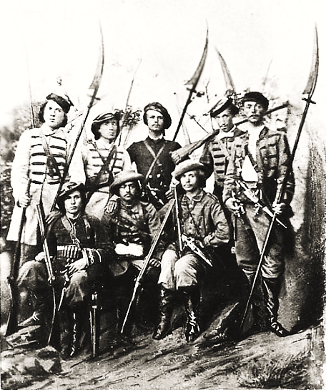
Восстание 1830—1831 гг.
главная цель - восстановление Речи Посполитой в границах 1772 г.

Slide 9
... былі разасланы адозвы з заклікамі да ўзброенай барацьбы, адрасаваныя да шляхціцаў, святарства, жанчын, сялян, яўрэяў ... :
«Браты Шляхта! ...Загадваем, каб з кожнага Вашага дыму, на працягу 3-х дзён пасля даты апублікавання гэтага распараджэння, быў пастаўлены малады шляхціц на кані, узброены пікай, стрэльбай, пісталетамі і шабляй ...» ... Сялянам абяцалася памяншэнне павіннасцей. Абмяркоўваліся … пытанні будучага дзяржавы, за адраджэнне якой яны выступілі …
... Што тычылася падрыхтаванасці для вядзення ваенных дзеянняў, то трэба адзначыць, што байцы з першай шарэнгі атрымалі стрэльбы, другой –косы, з трэцяй – пікі, даўжыня якіх дасягала да першай лініі. У той жа час былі і без узбраення.

Slide 10
19 июня 1831 г. - битва за Вильно
Эмилия Плятер

Slide 11


Slide 12

«Разбор шляхты» - проверку документов о дворянском происхождении и перевод на этой основе части шляхты в налогооблагаемые сельские и городские сословия.
1831 г. – введение российского законодательства в Витебской и Могилевской губерниях,
1840 г. — также в Минской, Гродненской и Виленской.

Slide 13

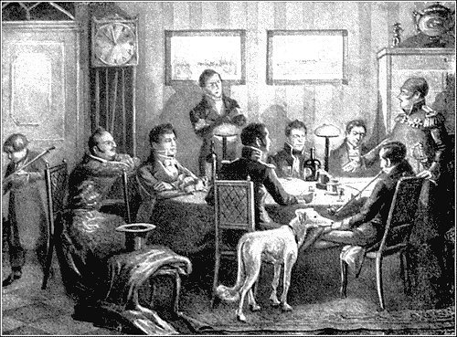
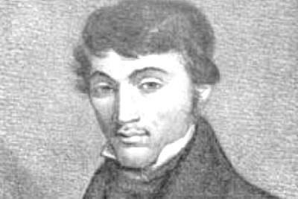
Примером начала демократического этапа в общественном движении в Беларуси стало основание студентом Виленской медико-хирургической академии Францем Савичем в 1836 г. в Вильно Демократического общества. Его участники пропагандировали идеи дружбы народов в борьбе против самодержавия, выступали за освобождение крестьян и наделение их землей.

